Slide 1
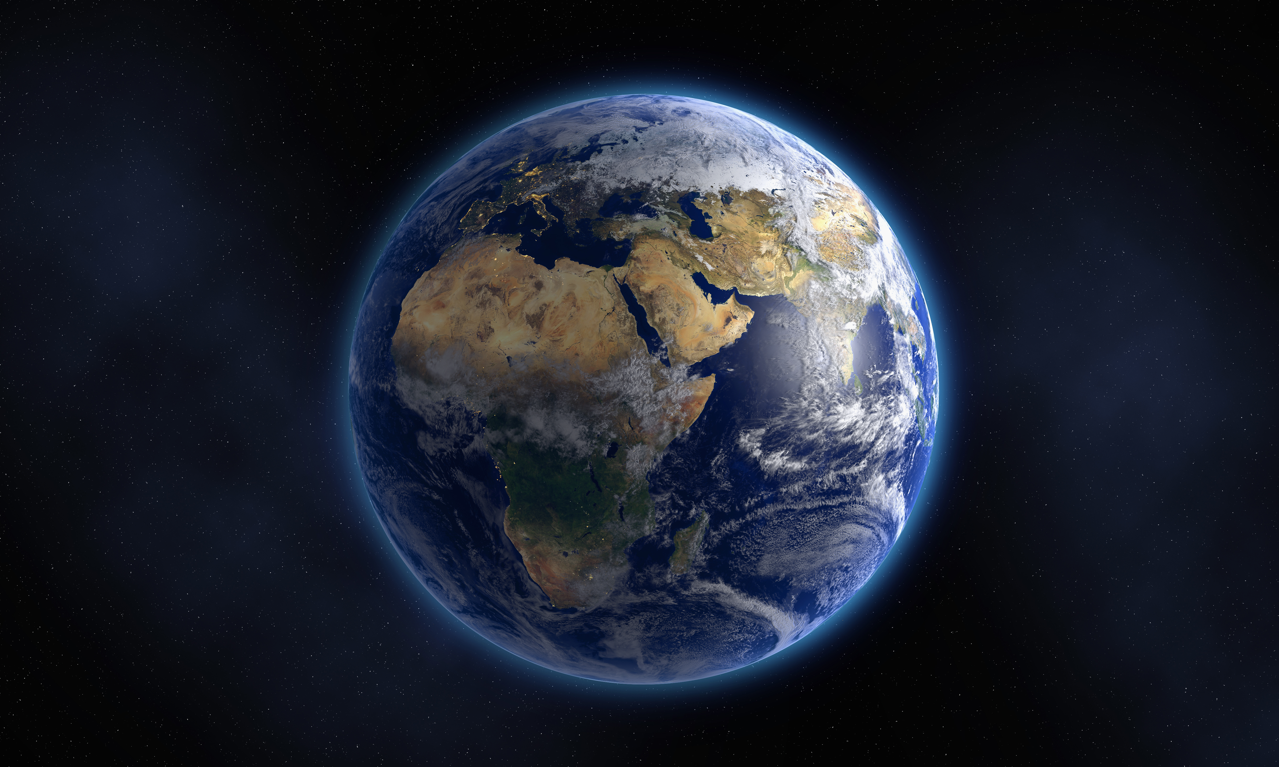
6 мифов о космосе

Slide 2
1. Человек в космосе взрывается
Типичный пример заблуждения, созданного кинематографом ради зрелищности. Ну вы знаете, эти вылезающие из орбит глаза и раздувающееся тело, после чего человек лопается, как мыльный пузырь. Кровь и кишки во все стороны добавляются опционально, если позволяет возрастной рейтинг фильма. Попадание в открытый космос без специального скафандра действительно убивает, но не так зрелищно, как мы видим в фильмах.

Slide 3
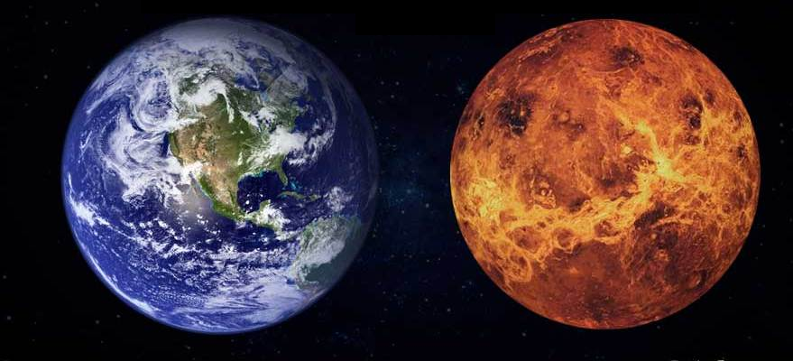
2. Венера и Земля похожи
Когда речь заходит о космической колонизации, то кандидата на роль нового дома для человечества два: Марс либо Венера. Венеру называют сестрой Земли, но только из-за схожести этих планет по размеру, силе гравитации и составу.
Вряд ли нам понравится жить на планете с густыми плотными облаками из серной кислоты, отражающими весь солнечный свет. Атмосфера — почти чистый углекислый газ, атмосферное давление в 92 раза выше нашего, температура на поверхности равна 477 градусам по Цельсию. Не очень дружелюбная сестра.

Slide 4
3. Солнце горит
На самом деле оно не горит, а светится. Можно подумать, что особой разницы нет, но горение
это химическая реакция, а свет, испускаемый Солнцем, является результатом ядерных реакций.

Slide 5
4. Солнце жёлтое
Наше Солнце с температурой поверхности 6 тысяч градусов по Кельвину находится примерно в середине спектра и даёт чистое белое свечение.

Slide 6
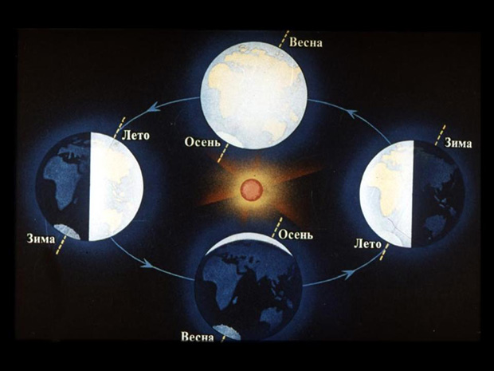
5. Летом Земля ближе к Солнцу
Кажется вполне логичным, что температура на поверхности Земли тем выше, чем ближе она к телу, дающему тепло, то есть к Солнцу. Но причина смены времён года кроется в том, что ось вращения Земли наклонена. Когда ось, выходящая из северного полушария, наклонена в сторону Солнца, в этом полушарии лето, и наоборот. Именно поэтому говорят, что в Австралии зима летом.

Slide 7
6. Тёмная сторона Луны
Тёмной стороны луны не существует, равно как и тёмной стороны Земли. Да, действительно, в результате взаимного вращения планет, луна всегда повёрнута к Земле и наблюдателям на поверхности одним и тем же полушарием. Обратите внимание: к Земле. Но не к солнцу.

Slide 8
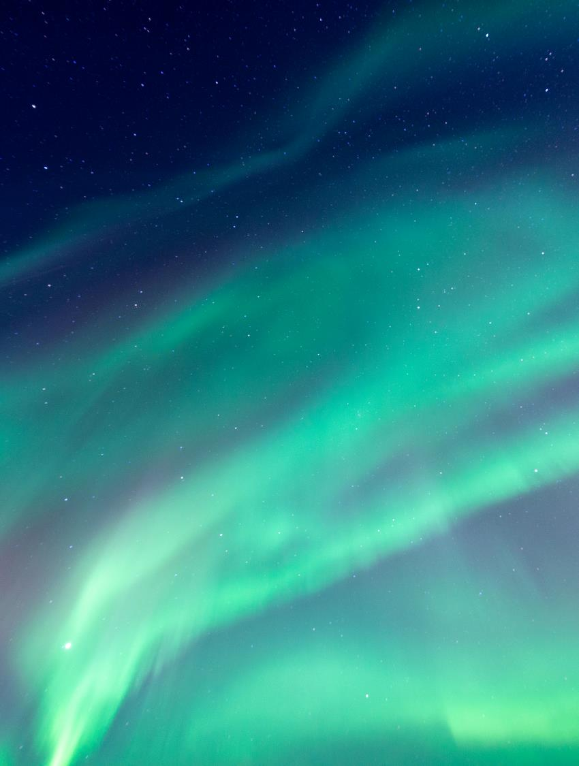
Спасибо за внимание!
Презентацию сделал:
Никифоров Иван

